Slide 1
Requirements Engineering:
User Stories und Epics in agilen Vorgehensmodellen
Modul "Software Engineering" (Prof. Dr. Andreas Both, Wintersemester 2024/2025) an der HTWK Leipzig
Licensed under MIT

Slide 2
Zielsetzung
Wie werden Epics und User Sories in agilen Modellen eingesetzt?
Welchen Effekt haben User Stories auf das agile Umfeld?
Vorgehen:
Grundlagen Requirements Engineering (Wdh.)
Def. Epics und User Stories
Praktische Anwendungsbeispiele
  Kanban
  Scrum
  Feature Driven Developement

Slide 3
Wiederholung Requirements Engineering (RE)
RE als Teilbereich des Software Engineerings
Anforderungen (requirements): Welche Eigenschaften werden vom Softwaresystem erwartet?
Requirements Engineering: Prozess des Herausfindens, Spezifizierens, Analysierens,
Dokumentierens und Überprüfens der Anforderungen
Ziele: Klärung von Anforderungen, Sicherstellung von Qualität und Kundenzufriedenheit.
„Die Anforderungen an ein neues Softwareprodukt zu ermitteln, zu spezifizieren,
zu analysieren, zu validieren und daraus eine fachliche Lösung abzuleiten […],
gehört mit zu den anspruchsvollsten Aufgaben innerhalb der Softwaretechnik.“
(Balzert, Lehrbuch der Softwaretechnik)
„Die Bedeutung des Requirements Engineering erkennt man daran,
wie stark der Erfolg einer Softwareentwicklung davon abhängt.“
(Balzert, Lehrbuch der Softwaretechnik)
Literatur: Sommerville: Software Engineering, 2016
Balzert: Lehrbuch der Softwaretechnik, 2009

Slide 4
Wiederholung Requirements Engineering (RE)
Arten von Anforderungen
Funktionale Anforderungen
Was? Dienste und Verhalten des Softwaresystems.
Kernpunkte:
      Dienste / Funktionen, die bereitgestellt werden sollten
      Reaktionen auf bestimmte Eingaben
      Verhalten in bestimmten Situationen
Nichtfunktionale Anforderungen
Was? Eigenschaften oder Beschränkungen des gesamten Softwaresystems
Beispiele:
      Zuverlässigkeit, Verfügbarkeit, Informationssicherheit
      Antwortzeit
      Standards für Schnittstellen oder Datenformate
Funktionale
Anforderungen
Nichtfunktionale
Anforderungen
Literatur: Sommerville: Software Engineering, 2016

Slide 5
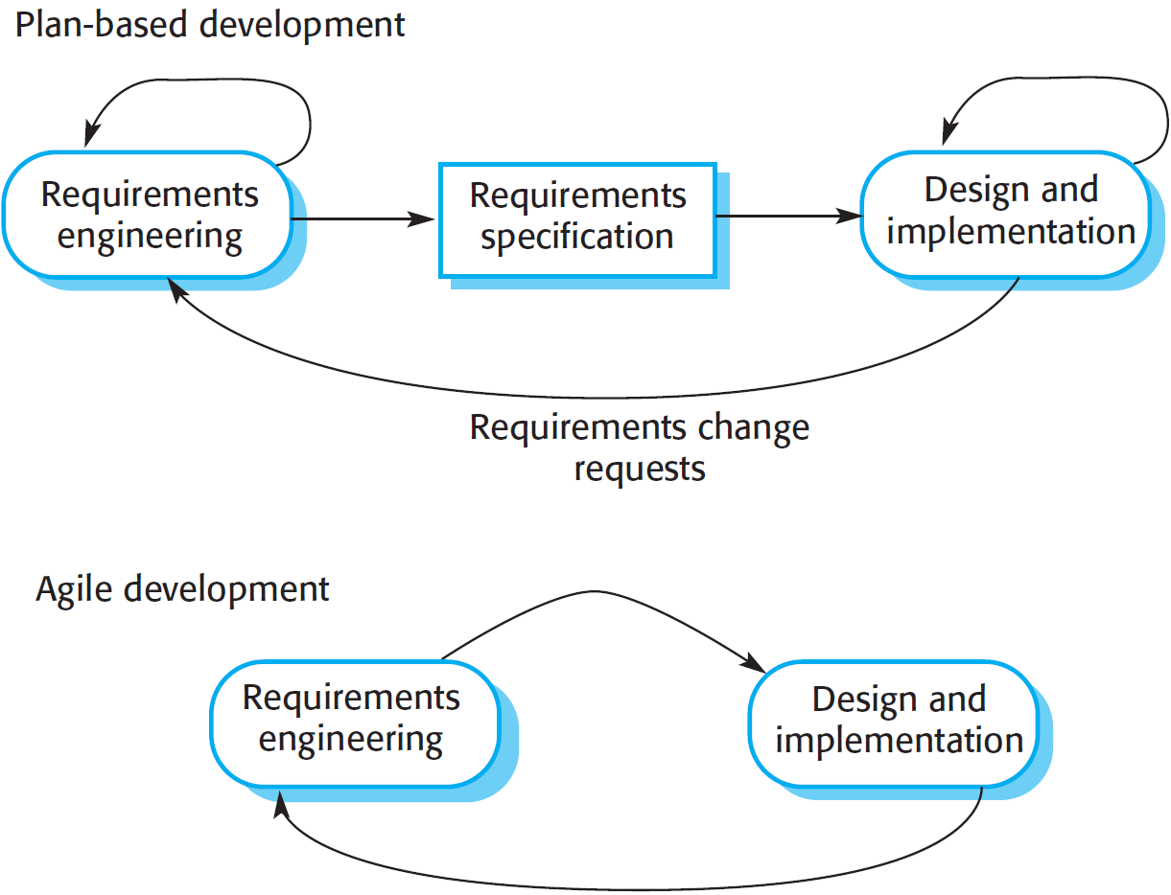
Wiederholung Requirements Engineering (RE)
Besonderheiten bei der agilen Entwicklung
Hier: Fokus auf agile Entwicklung, d.h. …
keine abgeschlossene Phase des RE
vor der Implementierung
Iteration über alle Phasen hinweg
Spezifikation und Implementierung greifen unmittelbar ineinander
kontinuierliche Einbindung der Stakeholder in Spezifikation und Bewertung
(Sommerville: Software Engineering, 2016)
Literatur: Sommerville: Software Engineering, 2016

Slide 6
Epics und User Stories
Definition “Epic”
Großes Arbeitspaket
  großer Teamaufwand
  lange Umsetzungsdauer
Muss in User Stories verfeinert werden
Gibt ein übergeordnetes Ziel/Vision vor
Beispiel:
„As a professor, I want to manage my course digitally so that students can autonomously register for them.“
Literatur: Cohn, User Stories Applied: For Agile Software Development, 2004

Slide 7
Epics und User Stories
Definition “User Story”
Kurze Beschreibung einer Funktionalität, welche für Nutzer der Anwendung wertvoll ist
Aus Kundensicht, d.h. in Geschäftsterminologie des Kunden
Card:
  “As a <type of user>, I want to <goal> so that <achieved value>.“
“Als <Typ des Nutzers> möchte ich <Ziel>, so dass <erreichter Wert>.”\
Conversation: Diskussion über Details
Confirmation: Akzeptanzkriterien
Beispiel:
“As a professor, I want to modify a course’s information so that it is valid.”
Literatur: Balzert, Lehrbuch der Softwaretechnik: Basiskonzepte und Requirements Engineering, 2008
Cohn, User Stories Applied: For Agile Software Development, 2004

Slide 8
Epics und User Stories
Was ist eine “gute” User Story?
INVEST-Modell (nach B. Wake 2003)
  Independent – unabhängig von anderen Anforderungen
  Negotiable – Details beim Implementierungszeitpunkt absprechen
  Valuable – Wert für Kunde soll ersichtlich sein
  Estimatable – Implementierungsaufwand soll schätzbar sein
  Small – Anforderung soll klein sein (Aufwand ca. 2-3 Mitarbeiterwochen)
  Testable – Anforderungsformulierung soll Testbarkeit ermöglichen (klare Akzeptanzkriterien)
Literatur: B. Wake: https://xp123.com/invest-in-good-stories-and-smart-tasks/ (05.01.2025), 2003

Slide 9
Wann ist eine User Story bereit und abgeschlossen?
Definition of Ready (DoR):
Beispiele:
Erfüllt INVEST
Priorisiert und Akzeptanzkriterien festgelegt
Aufwand geschätzt
Technische Umsetzung geklärt
Definition of Done (DoD):
Beispiele:
Akzeptanzkriterien erfüllt
Fehlerfrei
Dokumentiert
Vom Product Owner abgenommen
Werden von jedem Unternehmen selbst definiert

Slide 10
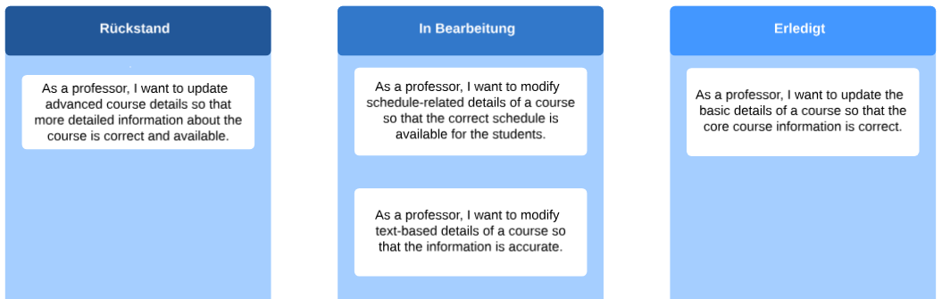
Kanban
Epics
In Zusammenarbeit mit den Stakeholders erstellt
User Stories
Ganzes Team an Erstellen, Aufwandsschätzung, Priorisierung und Festlegen der Akzeptanzkriterien beteiligt
Maximaler Umfang nicht festgelegt (Richtwert: Tage bis ein paar Wochen)
Kanban-Board mit User Stories

Slide 11
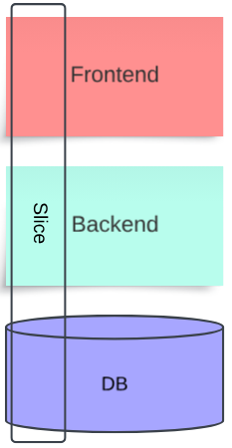
Kanban: Arbeiten mit User Stories
Techn. Details Implementierung im Team selbstständig ausgearbeitet
Vertikale Umsetzung wird stark empfohlen
User Stories kontinuierlich im Team zugeteilt
User Stories auf Kanban Board zugeordnet und nach Priorität sortiert
User Stories können jederzeit entfernt, geändert oder weiter heruntergebrochen werden
Synchronisierungspunkte mit dem Kunden werden vom Team dynamisch festgelegt
Vertikaler Slice eines Systems

Slide 12
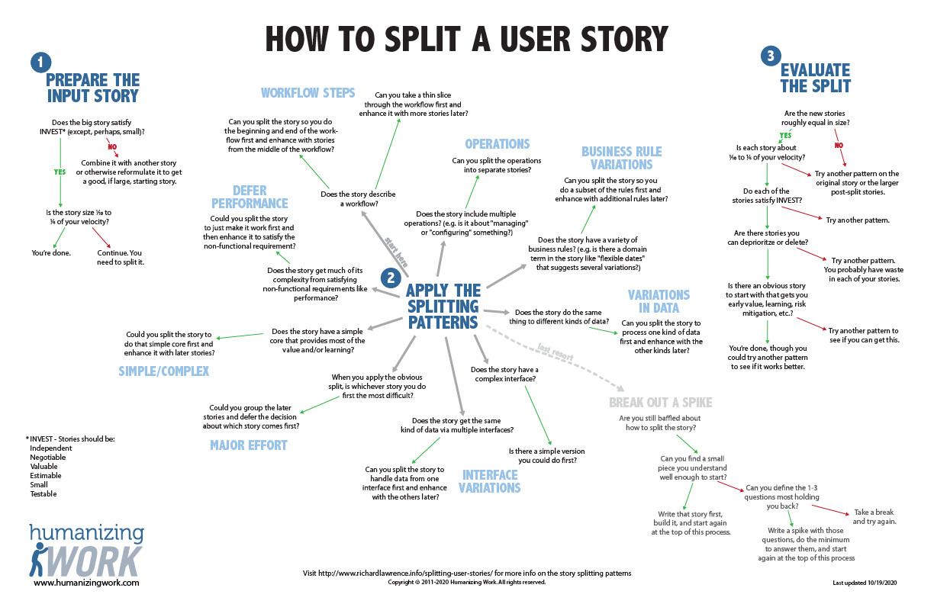
User Stories herunterbrechen: Methode nach “humanizing Work”
[1]

Slide 13
User Stories herunterbrechen: Beispiel
Start: “As a professor, I want to modify a course's information so that it is valid.“
Entspricht größtenteils INVEST, aber könnte kleiner sein
Nach Datenarten:
„As a professor, I want to modify text-based details of a course so that the information is accurate.“
„As a professor, I want to modify schedule-related details of a course so that the correct schedule is available for the students.“
Nach Komplexität:
„As a professor, I want to update the basic details of a course so that the core course information is correct.“
„As a professor, I want to update advanced course details so that more detailed information about the course is correct and available.“
Nächster Schritt: User Stories auf Größe, INVEST und ähnlichen Umfang untersuchen.

Slide 14
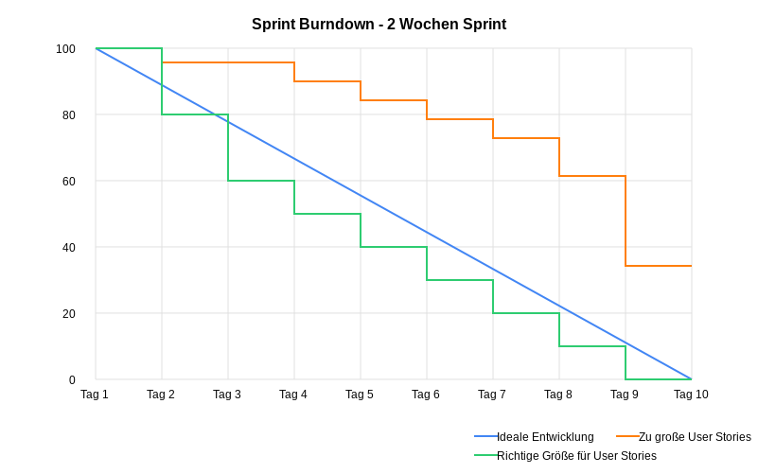
Scrum
Epics
Zu groß für einen einzigen Sprint
Sollten mit dem Stakeholder erarbeitet werden
User Stories
Sind Ziele für einen Sprint
Umfang einer User Story sollte nach „The Humanizing Work Guide to Splitting User Stories“ zw. 1/6 und 1/10 der Velocity liegen
Burndownchart für einen Sprint

Slide 15
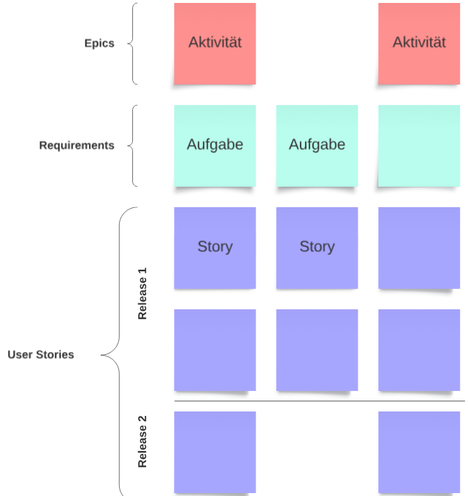
Scrum: Arbeiten mit User Stories
Sprint Backlog soll ein lieferbares Produkt bilden
Details der Implementierung wird im Sprint Planning erarbeitet
User Stories müssen geschätzt und priorisiert werden
Fortschritt in z.B. Burndownchart und Schwierigkeiten in daily Scrums erfasst
Am Ende Sprint kann Stakeholder anhand der User Stories beurteilen, ob Ergebnis seinen Requirements entspricht
Bündeln von User Stories zu fertigen Produkten

Slide 16
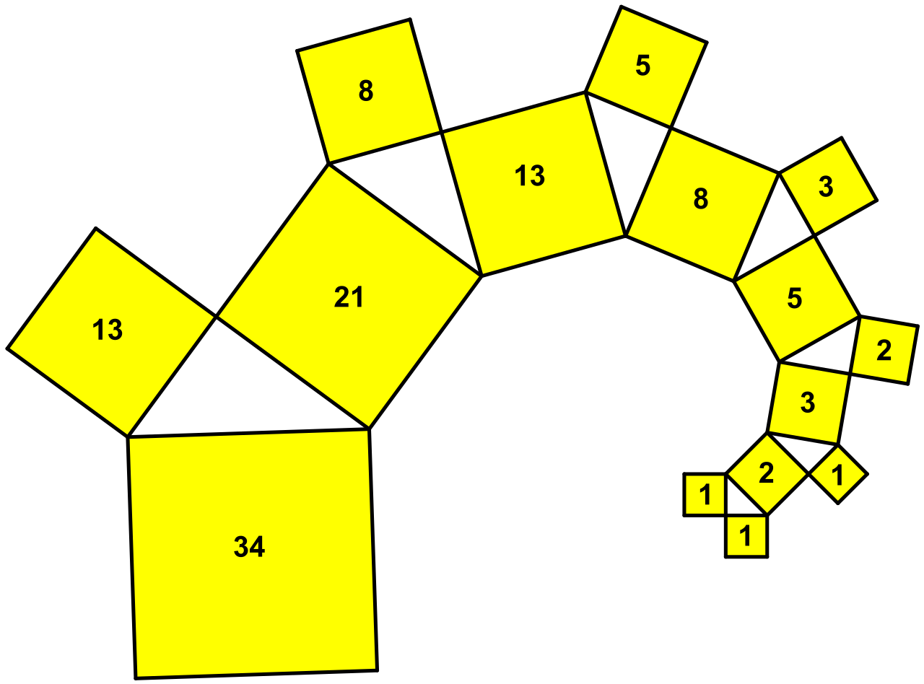
Aufwandsschätzung von User Stories: Beispielmethode Planning Poker mit Fibonacci-Zahlen
Präsentation der User Story im Team
Diskussion zur Entwicklung gemeinsamen Verständnis
Individuelle Schätzung des Aufwands über die Fibonacci-Folge
Präsentation der Schätzungen
Diskussion über größte abweichende Schätzungen
Wiederholung ab 2) bei keiner Einigung
Finalisierte Schätzung (z.B. Median oder Mittelwert)
Fibonacci-Folge für die Schätzwert, da so unrealistisch genaue Schätzung großer User Stories unterdrückt
Fibonacci-Folge [2]

Slide 17
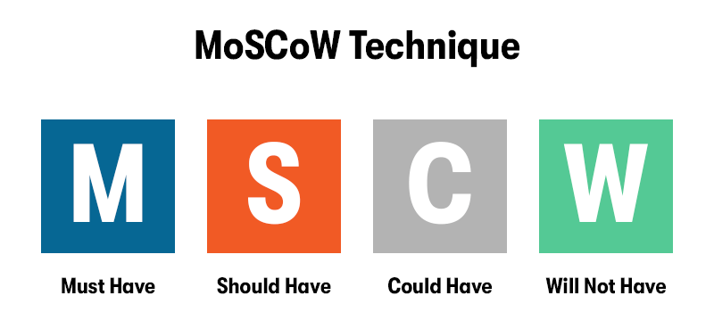
Priorisieren von User Stories: Beispielmethode MoSCoW
[3]
Nicht verhandelbare
für Produkt und Stakeholder unverzichtbar
Wichtig, aber nicht essenziell
Oft noch nicht in erster Version
Hilfreich und „Nice to have“
Geringerer Nutzwert für Stakeholder
Nicht im Scope
Vielleicht in zukünftigen Versionen aufgenommen

Slide 18
Feature-driven Development (FDD)
Wiederholung
Feature ≙ „small client-valued functionality” (Entwicklungszeit: max. 2 Wochen)
  Form: <action> the <result> <by|for|of|to> a(n) <object>
  Bsp.: „Update the information of a course“
Hierarchie: Projektleiter → Experten (Planungsteam) → Entwicklungsteams
geeignet für große, erfahrene Teams
Entwicklungsteams
Experten (Planungsteam)
Develop an Overall Model
Build a
Feature List
Plan
by Feature
Design
by Feature
Build
by Feature
object model (architecture)
grouped feature list
development plan
design package
client-valued function
add more content
Literatur: Palmer, Felsing: A Practical Guide to Feature-Driven Development, 2002
Coad, De Luca, Lefebvre: Java Modeling in Color with UML, 1999

Slide 19
Feature-driven Development (FDD)
Feature vs. User Story
Gemeinsamkeiten
  Zerlegung von abstrakten Anforderungen in überschaubare Teilprobleme
  Anforderung, die einen Wert für den Kunden hat
Unterschiede
  Form, Entwicklungszeit
  User Story: Objekte / Klassen werden aus User Stories identifiziert
  Features: Features werden aus der Architektur- / dem Ablaufmodell abgeleitet
Eine User Story kann ein oder mehrere Features umfassen, gleichzeitig kann ein Feature in einer oder mehreren User Stories vorkommen:
As a student, I want to register for a course so that my participation can be credited.
Validate the registrations for a course.
As a professor, I want to modify a course’s information so that it is valid.
Update the information of a course.
Literatur: Palmer, Felsing: A Practical Guide to Feature-Driven Development, 2002
Hunt: Agile Software Construction, 2006

Slide 20
Feature-driven Development (FDD)
Verwendung von Epics und User Stories
Verwendung hauptsächlich in Phase 1 (Modellierung)
können außerdem dabei helfen, Features zu identifizieren
dienen als zusätzliches Kommunikationsmittel zwischen
  Planungsteam und Entwicklungsteams
  Planungsteam und Kunden (stärker aus der Sicht des Kunden als Features)
Entwicklungsteams
Experten (Planungsteam)
Develop an Overall Model
Build a
Feature List
Plan
by Feature
Design
by Feature
Build
by Feature
object model (architecture)
grouped feature list
development plan
design package
client-valued function
add more content
Literatur: Palmer, Felsing: A Practical Guide to Feature-Driven Development, 2002
Hunt: Agile Software Construction, 2006

Slide 21
Feature-driven Development (FDD)
Zusammenfassung
FDD baut nicht grundlegend auf Epics und User Stories auf
Epics und User Stories werden im Allgemeinen nicht zur Priorisierung und Planung eingesetzt
(diese Rolle übernehmen hier Features)
Verwendung in erster Linie für die Modellierung und Kommunikation
Kommunikation zw. Planungsteam und Entwicklungsteams bei FDD essenziell und kritisch,
Epics und User Stories können hier helfen
Beachte: User Stories dürfen nicht mit Features verwechselt werden!
Insgesamt: User Stories und Epics sind eine nützliche Ergänzung für FDD.
Literatur: Palmer, Felsing: A Practical Guide to Feature-Driven Development, 2002
Hunt: Agile Software Construction, 2006

Slide 22
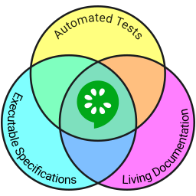
Automatische Verarbeitung von User Stories
Cucumber
Testsystem um definierte User Stories (Features) automatisiert zu validieren
Entwickelt für Behaviour-Driven-Development (BDD)
Gherkin-Grammatik
  Spezifikation
  Automatisierte Tests
  Dokumentation des tatsächlichen Systemverhaltens
[4]

Slide 23
Automatische Verarbeitung von User Stories
Cucumber – Beispiel
Feature: As a professor, I want to modify a course.
Scenario: As a professor, I want to modify a course's information so that it is valid.
Given a course with name "Software Enginearing"
When the professor modifies the name of the course to "Software Engineering"
Then the name of the course is "Software Engineering"

Slide 24
Automatische Verarbeitung von User Stories
Cucumber – Beispiel
1 public class StepDefinitions {
2
3 private Course course;
4
5 @Given("a course with name {string}")
6 public void a_course_with_name(String courseName) {
7 course = new Course(courseName);
8 }
9
10 @When("the professor modifies the name of the course to {string}")
11 public void the_professor_modifies_the_name_of_the_course_to(
12 String newName
13 ) {
14 course.setName(newName);
15 }
16
17 @Then("the name of the course is {string}")
18 public void the_name_of_the_course_is(String name) {
19 assertEquals(name, course.getName());
20 }
21 }

Slide 25
Automatische Verarbeitung von User Stories
Cucumber – Beispiel
Feature: As a professor, I want to modify a course.
Scenario: As a professor, I want to modify a course's information so that it is valid.
Given a course with name "Software Enginearing"
When the professor modifies the name of the course to "Software Engineering"
Then the name of the course is "Software Engineering"
1 private Course course;
2
3 @Given("a course with name {string}")
4 public void a_course_with_name(String courseName) {
5 course = new Course(courseName);
6 }

Slide 26
Automatische Verarbeitung von User Stories
Cucumber – Beispiel
Feature: As a professor, I want to modify a course.
Scenario: As a professor, I want to modify a course's information so that it is valid.
Given a course with name "Software Enginearing"
When the professor modifies the name of the course to "Software Engineering"
Then the name of the course is "Software Engineering"
1 @When("the professor modifies the name of the course to {string}")
2 public void the_professor_modifies_the_name_of_the_course_to(
3 String newName
4 ) {
5 course.setName(newName);
6 }

Slide 27
Automatische Verarbeitung von User Stories
Cucumber – Beispiel
Feature: As a professor, I want to modify a course.
Scenario: As a professor, I want to modify a course's information so that it is valid.
Given a course with name "Software Enginearing"
When the professor modifies the name of the course to "Software Engineering"
Then the name of the course is "Software Engineering"
1 @Then("the name of the course is {string}")
2 public void the_name_of_the_course_is(String name) {
3 assertEquals(name, course.getName());
4 }

Slide 28
Diskussion
Effekt User Stories:
sorgen für klare Kommunikation mit dem Kunden
Ermöglichen Strukturieren und Priorisieren der Projekt-Requirements
Verständnis der Perspektive des Stakeholders
Kleine Arbeitspakete für die Umsetzung in agilen Modellen
Beachte:
Nichtfunktionale Anforderungen sind schwierig als User Story abzubilden
Gefahr der Überspezialisierung auf einen spezifischen Stakeholder (oft Kunden)
Kompatibilität der einzelnen User Stories untereinander
Bei Beachtung der INVEST-Richtlinien tragen User Stories maßgeblich zum Erfolg von agilen Projekten bei

Slide 29
Zusammenfassung
Definition und Qualitätsmerkmale von Epics und User Stories
  INVEST-Modell
  Akzeptanzkriterien
  DoR und DoD
Anwendung von User Stories in verschiedenen agilen Modellen und damit einhergehenden Herausforderungen
  Kanban
  Scrum
  FDD
Einige Anwendungsmethoden und Tools für den richtigen Umgang mit User Stories
  „How to Split a User Story“: humanizing Work
  Planning Poker mit Fibonacci-Zahlen
  MoSCoW-Methode
  Cucumber

Slide 30
Literatur
    I. Sommerville: Software Engineering, Global Edition, 10. Auflage, Pearson, 2016
    H. Balzert: Lehrbuch der Softwaretechnik: Basiskonzepte und Requirements Engineering, 3. Auflage, Spektrum Akademischer Verlag, 2009
    S. Palmer, J. Felsing: A Practical Guide to Feature-Driven Development, Prentice Hall, 2002
    P. Coad, J. De Luca, E. Lefebvre: Java Modeling in Color with UML, Pearson, 1999
    J. Hunt: Agile Software Construction, Springer, 2006
    M. Cohn, User Stories Applied: For Agile Software Development, 1.Auflage, Addison Wesley Longman Publishing Co., Inc., 2004
    B. Wake: https://xp123.com/invest-in-good-stories-and-smart-tasks/ (05.01.2025), 2003

Slide 31
Bildquellen
    [1] Agile Clinic: Wer stellt ein Scrum-Team zusammen?, Agile Clinic, veröffentlicht am 17. September 2023, [online], verfügbar unter: https://www.agile-clinic.de/news/detail/wer-stellt-ein-scrum-team-zusammen, zuletzt abgerufen am 7. Januar 2025
    [2] Wikipedia: Fibonacci-Folge, Wikipedia, [online], verfügbar unter: https://de.wikipedia.org/wiki/Fibonacci-Folge, zuletzt abgerufen am 7. Januar 2025
    [3] J. Lawless: The MoSCoW Technique, Purple Griffon, zuletzt bearbeitet am 7. August 2024, [online], verfügbar unter: https://purplegriffon.com/blog/moscow-technique, zuletzt abgerufen am 7. Januar 2025
    [4] The Cucumber Open Source Project, [online], verfügbar unter: https://cucumber.io/assets/images/single-source-of-truth-7d8888ca3bbeea3a4554766064b39a6f.png, zuletzt abgerufen am 7. Januar 2025
    [5] R. Lawrence, P. Green: The Humanizing Work Guide to Splitting User Stories, Humanizing Work, [online], verfügbar unter: https://www.humanizingwork.com/the-humanizing-work-guide-to-splitting-user-stories/, zuletzt abgerufen am 7. Januar 2025

Slide 32
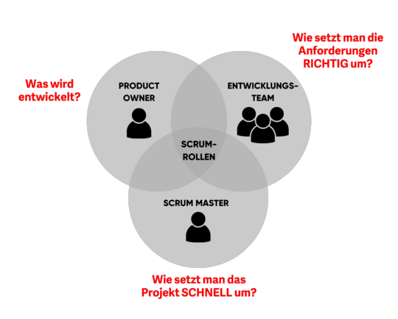
Scrum
Rollen im RE
Product Owner:
  Verwaltet Product Backlog: ordnet nach Priorität
  Ansprechpartner für den Stakeholder
  Kommuniziert Anforderungen zum Team
  Formuliert Epics und User Stories (evtl. mit Team)
Team:
  Erarbeiten im Sprint Planing den Sprint Backlog
  Klärt die Aufteilung und Implementierung der User Stories im Sprint Backlog
Rollen in Scrum [5]

